Slide 1
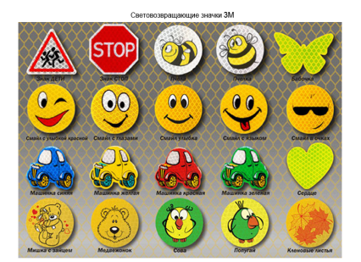
Внимание: фликер!

Slide 2
Фликер (световозвращатель) на одежде - на сегодняшний день реальный способ уберечь ребенка от травмы на неосвещенной дороге. Принцип действия его основан на том, что свет, попадая на ребристую поверхность из специального пластика, концентрируется и отражается в виде узкого пучка. Когда фары автомобиля "выхватывают" пусть даже маленький световозвращатель, водитель издалека видит яркую световую точку. Поэтому шансы, что пешеход или велосипедист будут замечены, увеличиваются во много раз.

Slide 3
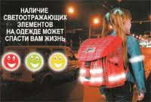
Например, если у машины включен ближний свет, то обычного пешехода водитель увидит с расстояния 25-40 метров. А использование световозвращателя увеличивает эту цифру до 130-240 метров! По мнению экспертов по безопасности дорожного движения, использование фликера снижает детский травматизм на дороге в шесть с половиной раз!

Slide 4
Чем больше фликеров, тем лучше. В черте города ГАИ рекомендует пешеходам обозначить себя световозвращающими элементами на левой и правой руках, подвесить по одному фликеру на ремень и сзади на рюкзак. Таким образом, самый оптимальный вариант, когда на пешеходе находится 4 фликера.
Покупайте фликеры только белого или лимонного цветов. Именно они имеют наиболее оптимальную световозвращаемость для того, чтобы пешеход был заметен в темное время суток.

Slide 5
ВАЖНО !!!
Правильные (сертифицированные) фликеры:
Видимость - 400 метров
При скорости 90 км/ч фликер светиться 8 секунд
При скорости 60 км/ч - 24 секунды
Неправильный фликер:
Заметен на расстоянии 80 метров
При 90 км/ч видимость 6 секунд
При 60 км/ч - 3 секунды
Чтобы купить настоящий фликер, а не игрушку-сувенир:
1) спрашивайте у продавцов, есть ли сертификат на фликер;
2) отдавайте предпочтение белому и лимонному цветам;
3) форму выбирайте самую простую: полоска, круг.

